Slide 1
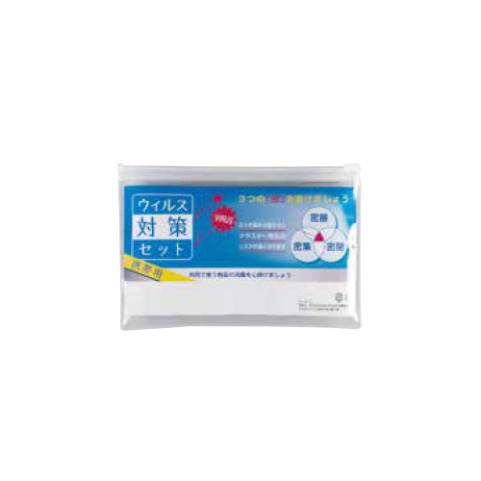
【提案書】
簡易ウィルス対策セットF
特徴
4つのアイテムをまとめた簡易ウィルス対策セット。速乾性ecoマスク・個包装不織布マスク・アルコール除菌ウェット・携帯用アルコールジェルを、携帯に便利なクリアポーチに収納しています。
商品写
納期
納期スペース
仕様
包装：ポーチ入り
備考：※受注後のセット組み
お見積
お見積りスペース

